Slide 1
Методические рекомендации по составлению рабочей программы воспитания и календарного плана воспитательной работы по профессии/специальности в составе ОПОП

Slide 2
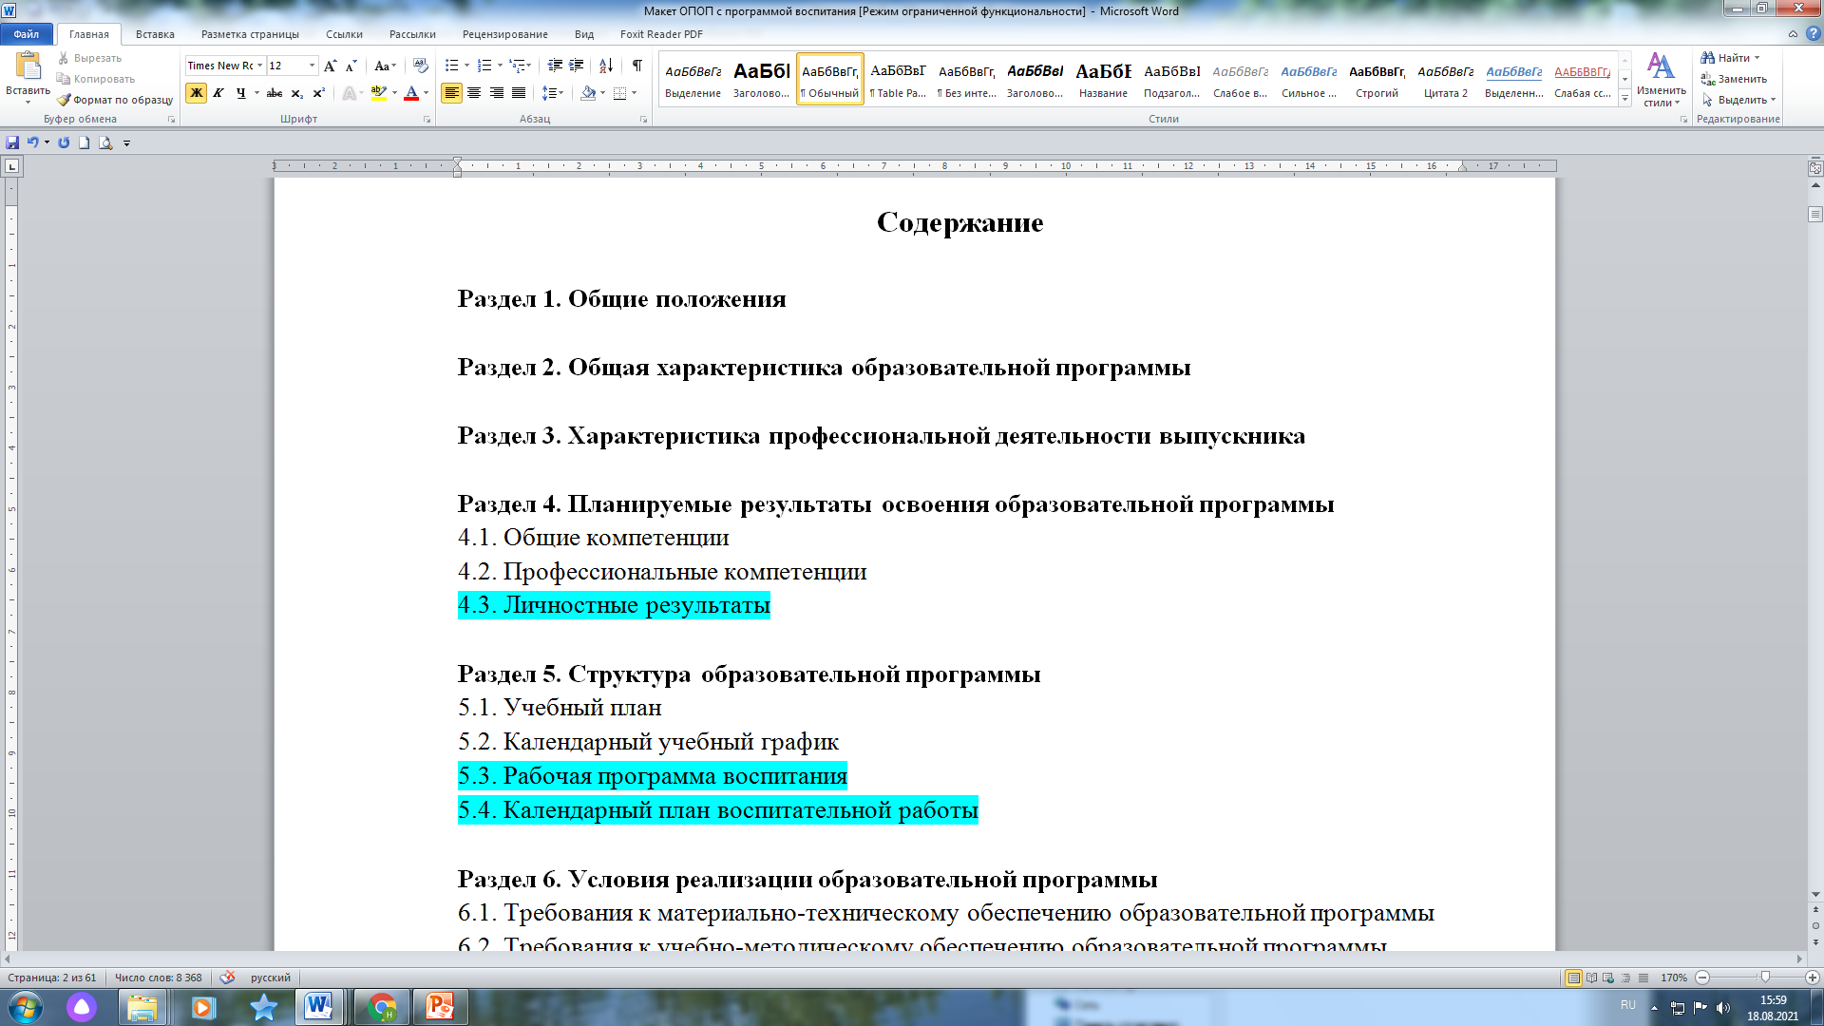
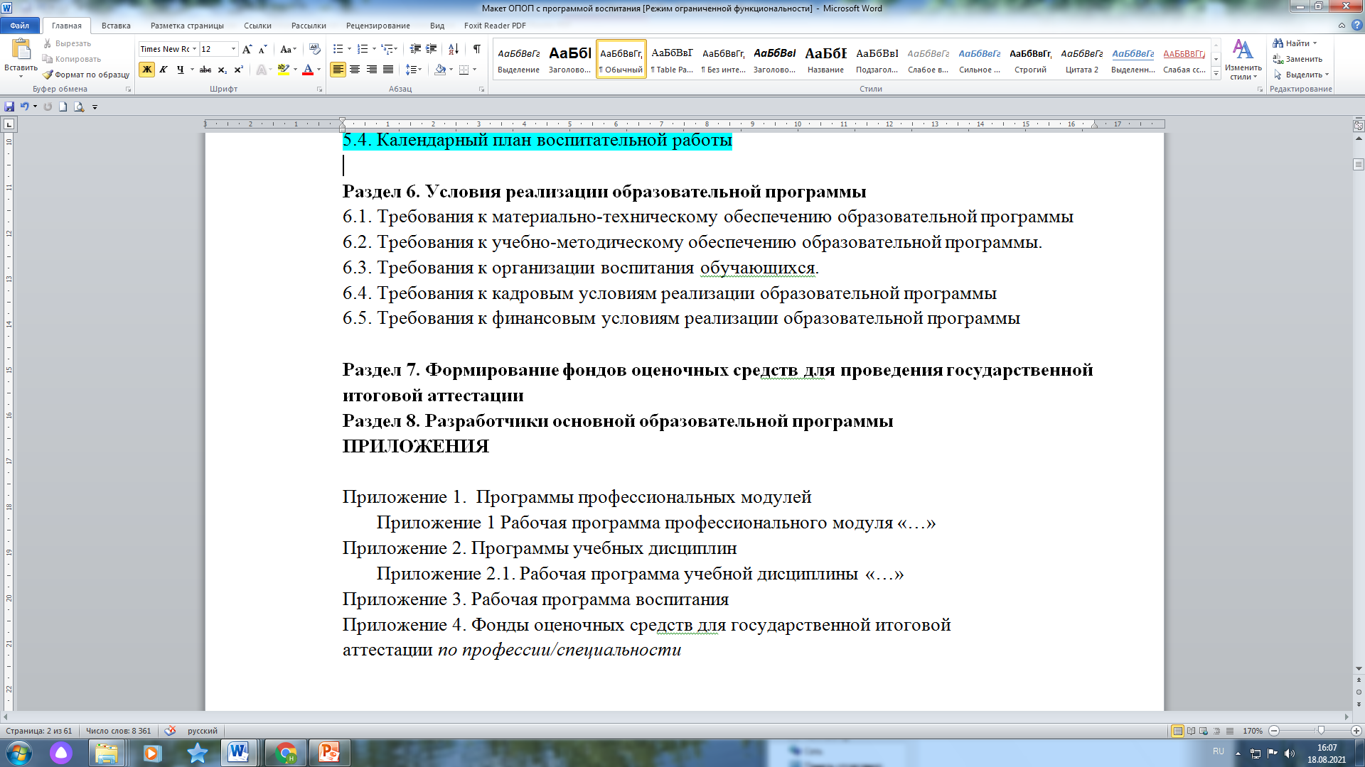
Содержание ОПОП

Slide 3
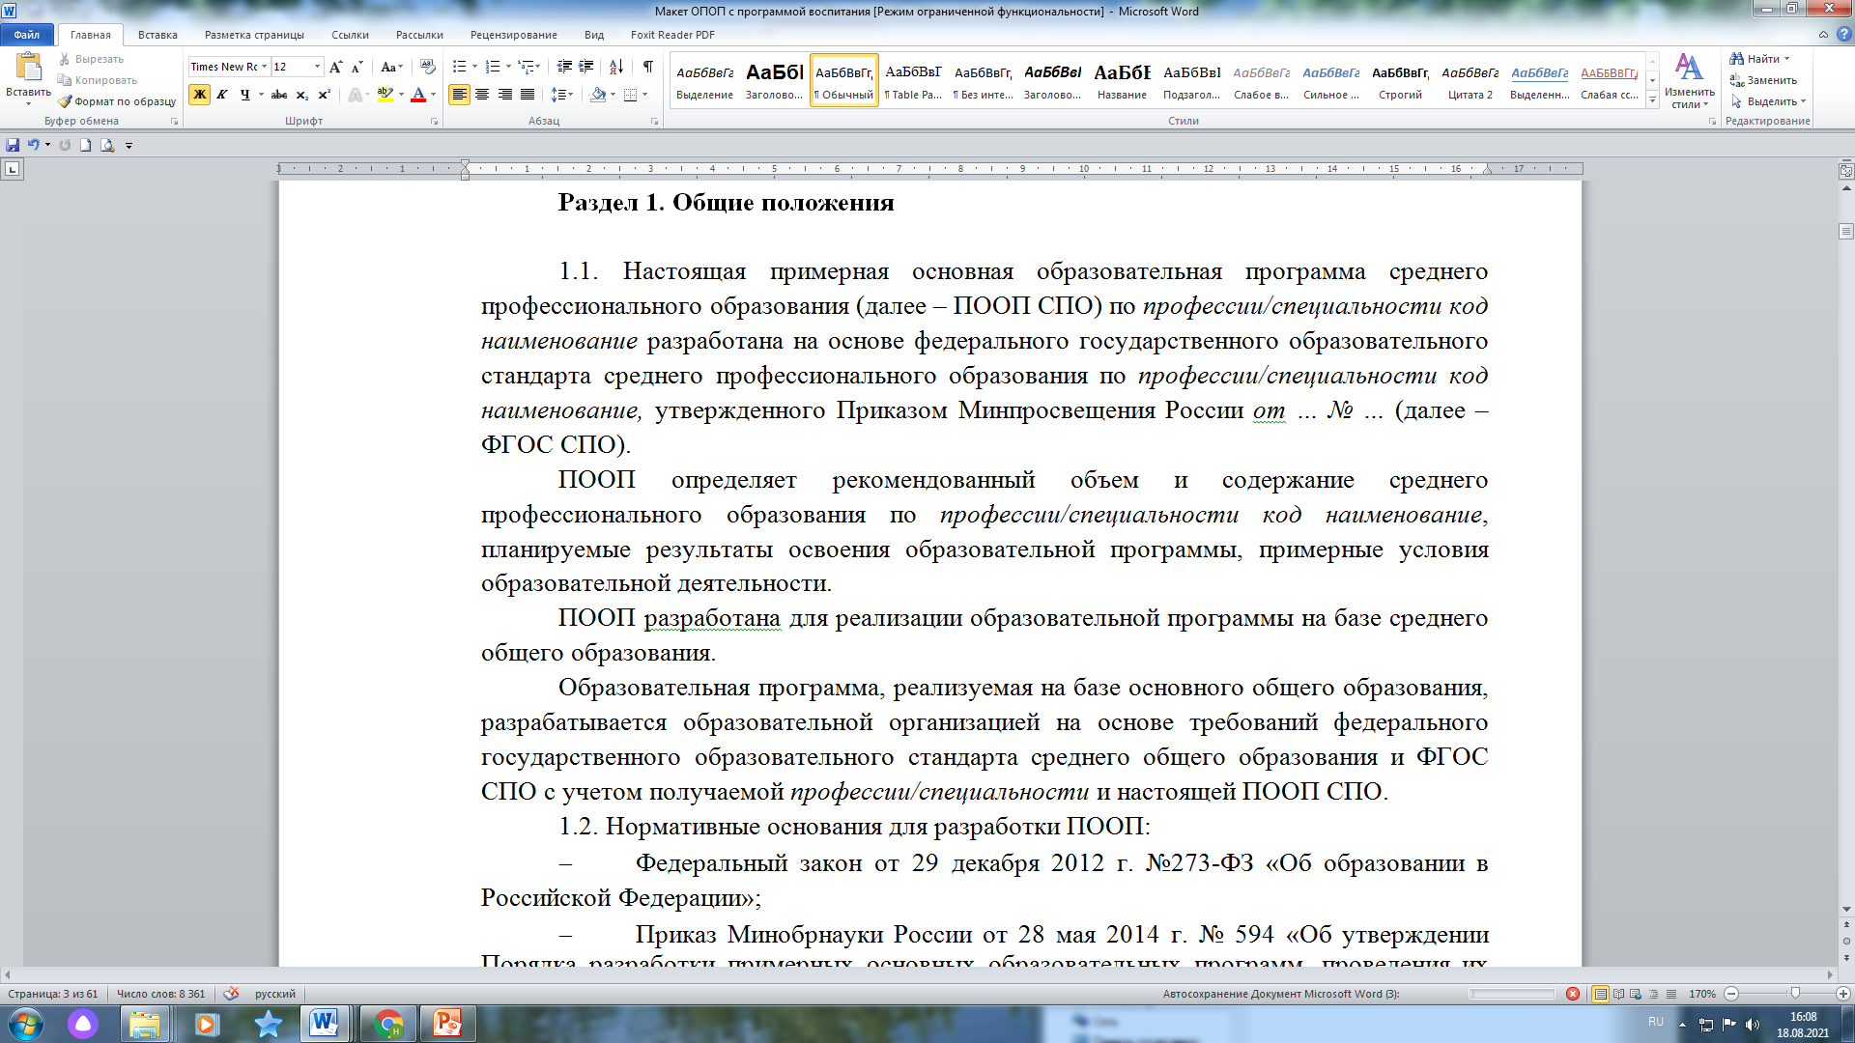
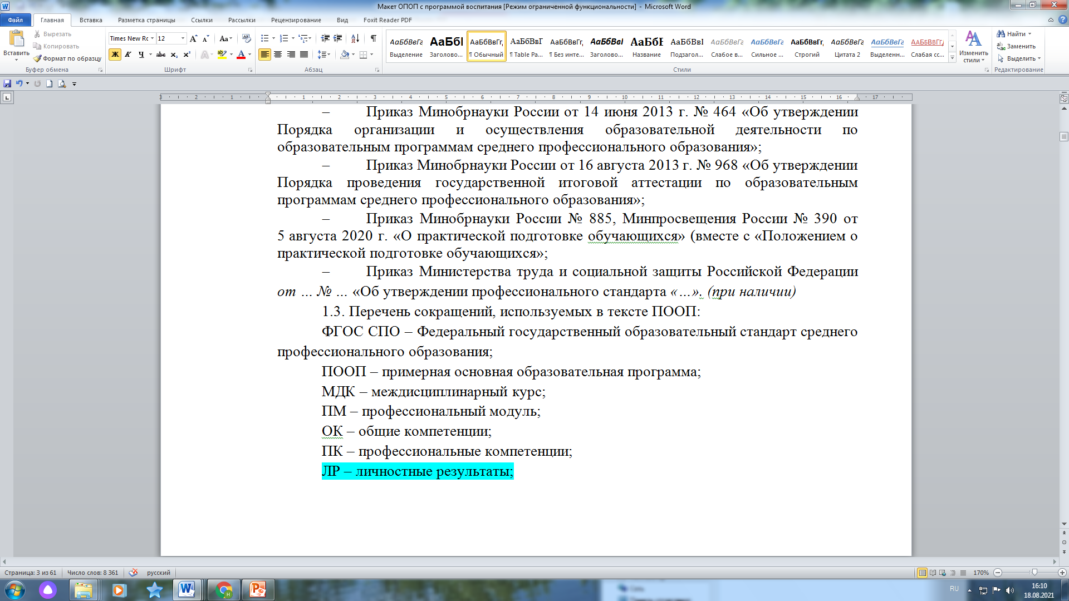
Дополнения в раздел 1 ОПОП

Slide 4
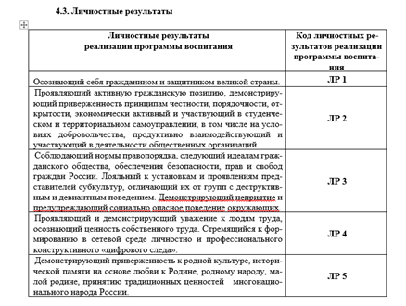
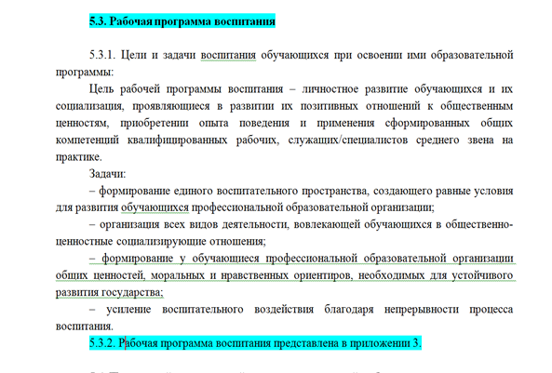
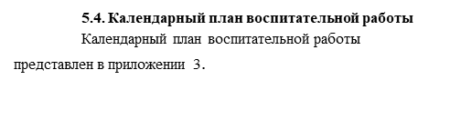
Дополнения в разделы 4 и 5 ОПОП

Slide 5
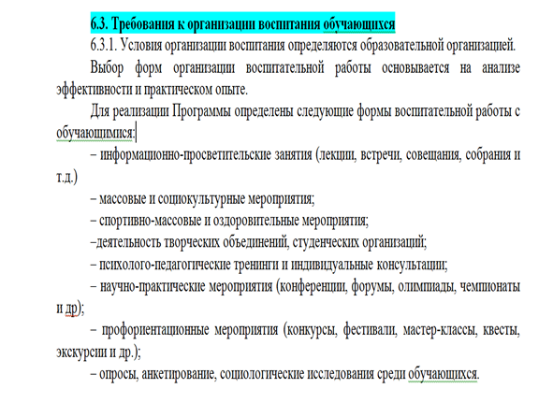
Дополнение в раздел 6 ОПОП

Slide 6
Рабочая программа воспитания включает в себя разделы:
Раздел 1. Паспорт рабочей программы воспитания
Раздел 2. Оценка освоения обучающимися основной образовательной программы в части достижения личностных результатов
Раздел 3. Требования к ресурсному обеспечению воспитательной работы
Раздел 4. Календарный план воспитательной работы

Slide 7
Раздел 1. Паспорт рабочей программы воспитания
Наименование рабочей программы
Основания для разработки рабочей программы воспитания (нормативные документы)
Цель и задачи рабочей программы воспитания
Сроки реализации рабочей программы воспитания
Исполнители рабочей программы воспитания

Slide 8
Личностные результаты
реализации программы воспитания федерального уровня
Примерная программа воспитания по УГПС
12
Личностные результаты реализации программы воспитания (дескрипторы) | Код личностных результатов реализации программы воспитания
Осознающий себя гражданином и защитником великой страны | ЛР 1
Проявляющий активную гражданскую позицию, демонстрирующий приверженность принципам честности, порядочности, открытости, экономически активный и участвующий в студенческом и территориальном самоуправлении, в том числе на условиях добровольчества, продуктивно взаимодействующий и участвующий в деятельности общественных организаций | ЛР 2
Соблюдающий нормы правопорядка, следующий идеалам гражданского общества, обеспечения безопасности, прав и свобод граждан России. Лояльный к установкам и проявлениям представителей субкультур, отличающий их от групп с деструктивным и девиантным поведением. Демонстрирующий неприятие и предупреждающий социально опасное поведение окружающих | ЛР 3
Проявляющий и демонстрирующий уважение к людям труда, осознающий ценность собственного труда. Стремящийся к формированию в сетевой среде личностно и профессионального конструктивного «цифрового следа» | ЛР 4
Демонстрирующий приверженность к родной культуре, исторической памяти на основе любви к Родине, родному народу, малой родине, принятию традиционных ценностей многонационального народа России | ЛР 5
Проявляющий уважение к людям старшего поколения и готовность к участию в социальной поддержке и волонтерских движениях | ЛР 6
Осознающий приоритетную ценность личности человека; уважающий собственную и чужую уникальность в различных ситуациях, во всех формах и видах деятельности. | ЛР 7
Проявляющий и демонстрирующий уважение к представителям различных этнокультурных, социальных, конфессиональных и иных групп. Сопричастный к сохранению, преумножению и трансляции культурных традиций и ценностей многонационального российского государства | ЛР 8
Соблюдающий и пропагандирующий правила здорового и безопасного образа жизни, спорта; предупреждающий либо преодолевающий зависимости от алкоголя, табака, психоактивных веществ, азартных игр и т.д. Сохраняющий психологическую устойчивость в ситуативно сложных или стремительно меняющихся ситуациях | ЛР 9
Заботящийся о защите окружающей среды, собственной и чужой безопасности, в том числе цифровой | ЛР 10
Проявляющий уважение к эстетическим ценностям, обладающий основами эстетической культуры | ЛР 11
Принимающий семейные ценности, готовый к созданию семьи и воспитанию детей; демонстрирующий неприятие насилия в семье, ухода от родительской ответственности, отказа от отношений со своими детьми и их финансового содержания | ЛР 12

Slide 9
Личностные результаты
реализации программы воспитания,
определенные субъектом Российской Федерации (Ростовская область)
Региональная программа развития воспитания в образовательных организациях Ростовской области на период до 2025 года
10
Личностные результаты реализации рабочей программы воспитания, определенные субъектом Российской Федерации
Осознающий себя членом общества на региональном и локальном уровнях, имеющим представление о Ростовской области как субъекте Российской Федерации, роли региона в жизни страны. | ЛР …
Принимающий и понимающий цели и задачи социально-экономического развития донского региона, готовый работать на их достижение, стремящийся к повышению конкурентоспособности Ростовской области в национальном и мировом масштабах. | ЛР …
Осознающий единство гражданско-правового, историко-культурного и социально-политического пространства Донского края как среды жизнедеятельности всех населяющих его народов и культур, общность их исторических судеб; уважающий национальные традиции и религиозные убеждения народов, проживающих на территории Ростовской области. | ЛР …
Демонстрирующий уровень подготовки, соответствующий современным стандартам и передовым технологиям, потребностям регионального рынка и цифровой экономики, в том числе требованиям стандартов Ворлдскиллс. | ЛР …
Способный работать в поликультурных и полиязычных средах, владеть навыками междисциплинарного общения в условиях постепенного формирования глобального рынка труда посредством развития международных стандартов найма и повышения мобильности трудовых ресурсов. | ЛР …
Проявляющий эмоционально-ценностное отношение к природным богатствам Донского края, их сохранению и рациональному природопользованию. | ЛР …
Демонстрирующий навыки позитивной социально-культурной деятельности по развитию молодежного самоуправления (молодежные правительства, парламенты, студенческие советы, трудовые коллективы и др.), качества гармонично развитого молодого человека, его профессиональных и творческих достижений. | ЛР …
Способный использовать различные цифровые средства и умения, позволяющие во взаимодействии с другими людьми достигать поставленных целей в цифровой среде | ЛР …
Стремящийся к саморазвитию и самосовершенствованию, мотивированный к обучению, принимающий активное участие в социально-значимой деятельности на местном и региональном уровнях. | ЛР …
Способный к трудовой профессиональной деятельности как к возможности участия в решении личных, региональных, общественных, государственных, общенациональных проблем. | ЛР …

Slide 10
Личностные результаты
реализации программы воспитания,
определенные отраслевыми требованиями к деловым качествам личности
Примерная программа воспитания по УГПС
Личностные результаты реализации программы воспитания, определенные отраслевыми требованиями к деловым качествам личности
Демонстрирующий готовность и способность вести диалог с другими людьми, достигать в нем взаимопонимания, находить общие цели и сотрудничать для их достижения в профессиональной деятельности | ЛР 13
Проявляющий сознательное отношение к непрерывному образованию как условию успешной профессиональной и общественной деятельности | ЛР 14
Проявляющий гражданское отношение к профессиональной деятельности как к возможности личного участия в решении общественных, государственных, общенациональных проблем | ЛР 15
Принимающий основы экологической культуры, соответствующей современному уровню экологического мышления, применяющий опыт экологически ориентированной рефлексивно-оценочной и практической деятельности в жизненных ситуациях и профессиональной деятельности | ЛР 16
Проявляющий ценностное отношение к культуре и искусству, к культуре речи и культуре поведения, к красоте и гармонии | ЛР 17

Slide 11
Личностные результаты
реализации программы воспитания,
определенные ключевыми работодателями
Во взаимодействии с работодателями
Также указаны в программе воспитания техникума
Осознающий значимость профессионального развития в выбранной профессии, специальности | ЛР 45
Способный анализировать производственную ситуацию, быстро принимать решения | ЛР 46
Креативно мыслящий, готовый разрабатывать новые виды продукции, выполненных работ, оказанных услуг. | ЛР 47
Соблюдающий трудовую этику и культуру, придерживающийся внутреннего Устава и правил трудовой этики предприятий | ЛР 48

Slide 12
Личностные результаты
реализации программы воспитания,
определенные образовательной организацией
Программа воспитания техникума
Личностные результаты реализации рабочей программы воспитания, определенные субъектами образовательного процесса
Осуществляющий поиск информации, необходимой для эффективного выполнения профессиональных задач. Использующий информационно-коммуникационные технологии в профессиональной деятельности. | ЛР …
Нацеленный на повышение производительности труда. | ЛР …
Ориентирующийся на повышение конкурентоспособности на рынке труда молодых специалистов. | ЛР …
Организовывающий собственную деятельность с соблюдением требований охраны труда и экологической безопасности. | ЛР …

Slide 13
Раздел 2. Оценка освоения обучающимися основной образовательной программы в части достижения личностных результатов
Комплекс критериев оценки личностных результатов обучающихся:
демонстрация интереса к будущей профессии;
оценка собственного продвижения, личностного развития;
положительная динамика в организации собственной учебной деятельности по результатам самооценки, самоанализа и коррекции ее результатов;
ответственность за результат учебной деятельности и подготовки к профессиональной деятельности;
проявление высокопрофессиональной трудовой активности;
участие в исследовательской и проектной работе;
участие в конкурсах профессионального мастерства, олимпиадах по профессии, викторинах, в предметных неделях;
соблюдение этических норм общения при взаимодействии с обучающимися, преподавателями, мастерами и руководителями практики;
конструктивное взаимодействие в учебном коллективе/бригаде;
демонстрация навыков межличностного делового общения, социального имиджа;
готовность к общению и взаимодействию с людьми самого разного статуса, этнической, религиозной принадлежности и в многообразных обстоятельствах;
сформированность гражданской позиции; участие в волонтерском движении;
проявление мировоззренческих установок на готовность молодых людей к работе
на благо Отечества;
демонстрация навыков здорового образа жизни и высокий уровень культуры здоровья обучающихся;
проявление культуры потребления информации, умений и навыков пользования компьютерной техникой, навыков отбора и критического анализа информации, умения ориентироваться в информационном пространстве;
участие в конкурсах профессионального мастерства и в командных проектах; и другие

Slide 14
Раздел 3. Требования к ресурсному обеспечению воспитательной работы
Рабочая программа воспитания разрабатывается в соответствии с нормативно-правовыми документами федеральных органов исполнительной власти в сфере образования, требованиями ФГОС СПО, с учетом сложившегося опыта воспитательной деятельности и имеющимися ресурсами в ГБПОУ РО «ТМПТ».
Нормативно-правовое обеспечение воспитательной работы

Slide 15
Раздел 3. Требования к ресурсному обеспечению воспитательной работы
Управление воспитательной работой обеспечивается кадровым составом, включающим директора, который несёт ответственность за организацию воспитательной работы в профессиональной образовательной организации, заместителя директора по учебно-воспитательной работе, воспитателя, педагога-организатора, социального педагога, педагога-психолога, классных руководителей (кураторов), преподавателей, мастеров производственного обучения. Функционал работников регламентируется требованиями профессиональных стандартов.
Кадровое обеспечение воспитательной работы

Slide 16
Раздел 3. Требования к ресурсному обеспечению воспитательной работы
Содержание материально-технического обеспечения воспитательной работы соответствует требованиям к материально-техническому обеспечению ГБПОУ РО «ТМПТ» и включает технические средства обучения и воспитания, соответствующие поставленной воспитывающей цели, задачам, видам, формам, методам, средствам и содержанию воспитательной деятельности.
Материально-техническая база соответствует действующим санитарным и противопожарным нормам.
Перечень кабинетов, лабораторий, мастерских и других помещений
Кабинеты:
деловой культуры; бухгалтерского учета; организации и технологии розничной торговли; санитарии и гигиены; безопасности жизнедеятельности.
Лаборатории:
- торгово-технологического оборудования;
- учебный магазин.
Спортивный комплекс:
Спортивный зал.
Открытый стадион с элементами полосы препятствий.
Стрелковый тир.
Залы:
Библиотека.
Читальный зал с выходом в интернет.
Актовый зал.
Кабинет для психологической помощи и консультаций.
Материально-техническое обеспечение учитывает специфику ООП, специальные потребности обучающихся с ОВЗ и следует установленным государственным санитарно-эпидемиологическим правилам и гигиеническим нормативам.
В данном разделе необходимо указать обеспечение воспитательной работы по профессии/специальности в соответствии с ОПОП.
Материально-техническое обеспечение воспитательной работы

Slide 17
Раздел 3. Требования к ресурсному обеспечению воспитательной работы
Информационное обеспечение воспитательной работы включает: комплекс информационных ресурсов, в том числе цифровых, совокупность технологических и аппаратных средств (компьютеры, принтеры, сканеры, мультимедийные проекторы, ноутбуки и др.). В техникуме обеспечен доступ к информационным системам и информационным сетям. Предусмотрены возможности предоставления студентам доступа к сети Интернет: в кабинете информатики, библиотеке, во всех учебных аудиториях, что позволяет использовать ИКТ и ресурсы сети Интернет на любом учебном занятии и воспитательном мероприятии. Также действуют точки Wi-Fi, расположенные в учебных корпусах и общежитии. Установлено лицензионное программное обеспечение.
Обеспечен доступ к электронным образовательным ресурсам. Имеется доступ к электронно-библиотечной системе «Академия», содержащим издания по изучаемым дисциплинам и профессиональным модулям.
Информационное обеспечение воспитательной работы

Slide 18
В ходе планирования воспитательной деятельности рекомендуется учитывать воспитательный потенциал участия студентов в мероприятиях, проектах, конкурсах, акциях, проводимых на уровне:
Российской Федерации, в том числе:
«Россия – страна возможностей» https://rsv.ru/;
«Большая перемена» https://bolshayaperemena.online/;
«Лидеры России» https://лидерыроссии.рф/;
«Мы Вместе» (волонтерство) https://onf.ru;
отраслевые конкурсы профессионального мастерства;
движения «Ворлдскиллс Россия»;
движения «Абилимпикс»;
субъектов Российской Федерации (в соответствии с утвержденном региональном планом значимых мероприятий), в том числе «День города» и др.
а также отраслевых профессионально значимых событиях и праздниках.

Slide 19
Календарный план воспитательной работы (пример по специальности 35.02.16 Эксплуатация и ремонт с/х техники и оборудования)
Дата | Содержание и формы деятельности |  | Участники | Место проведения |  | Ответственные | Коды ЛР | Наименование модуля
СЕНТЯБРЬ
1 |  | День знаний. Всероссийский открытый урок в День знаний «Современная российская наука» | Обучающиеся всех курсов |  | ГБПОУ РО «ТМПТ» | Заместитель директора по учебно-воспитательной работе, классные руководители, преподаватели | ЛР 6 ЛР 15 | Профессионально-ориентирующее воспитание.
В течение месяца |  | Классные часы, посвященные истории образовательного учреждения | Обучающиеся 1 курса |  | Учебные кабинеты | Классные руководители | ЛР 27, 37 | Гражданско-патриотическое и правовое воспитание
В течение месяца |  | Месячник первокурсника: изучение традиций и правил внутреннего распорядка; выявление лидеров и формирования студенческого актива учебных групп | Обучающиеся 1 курса |  | Учебные кабинеты | Классные руководители | ЛР 10 | Социализация и духовно-нравственное воспитание. Студенческое самоуправление.

Slide 20
ОКТЯБРЬ
День пожилых людей – проведение акции «От сердца к сердцу!» | Волонтеры | Микрорайон | Заместитель директора по учебно-воспитательной работе, классные руководители, преподаватели | ЛР 4 | Гражданско-патриотическое и правовое воспитание
День профессионально-технического образования | Обучающиеся всех курсов | Учебные кабинеты | Заместитель директора по учебно-воспитательной работе, преподаватели | ЛР 8 | Студенческое самоуправление. Профессионально-ориентирующее воспитание.
День Учителя | Обучающиеся всех курсов | Актовый зал | Заместитель директора по учебно-воспитательной работе, классные руководители, преподаватели, представители студенческого самоуправления | ЛР 6 ЛР 4 | Студенческое самоуправление. Социализация и духовно-нравственное воспитание.
Классные часы на тему: «Взаимоотношения между юношей и девушкой. Преступления против половой неприкосновенности и половой свободы личности» | Обучающиеся всех курсов | Учебные кабинеты | Классные руководители, воспитатель, социальный педагог, педагог-психолог | ЛР 4, 12 | Социализация и духовно-нравственное воспитание

Slide 21
Обязательно включить мероприятия из календарного плана Минпросвещения на 2021-2022 у.г.

